Slide 1
Docker容器技術開發實務班
2021/4/21
講師：周育緯

Slide 2
Outlook
2021/4/21
Docker與Container 架構
Dockerfile 說明
Docker 指令說明
Build docker
Python flask
Java spring
JavaScript VueJs
Docker Compute 實作

Slide 3
課程資源
2021/4/21
Source code
https://github.com/demoyuw/docker-devops
虛擬機資源
https://reurl.cc/62bNxb
選擇編號，後面註記使用人

Slide 4
ssh 登入
2021/4/21
Linux
mv k8s.key ~/.ssh/
chmod 600 ~/.ssh/k8s.key
ssh -i ~/.ssh/k8s.key demoyuw@{VM的外部IP}
Ex: ssh -i ~/.ssh/k8s.key demoyuw@140.92.174.32
Windows
參考附檔
demoyuw@{VM的外部IP}
Ex: demoyuw@140.92.174.32

Slide 5

Docker
2021/4/21
自動化佈署應用容器
使用Linux kernel namespace 及 Control Groups (cgroups) 等，來達到建置獨立的環境及控制 CPU 、Memory 、網路等資源。
根本原因，linux kernel 支援
除了Kubernetes 外還有Docker Swam and Apache Mesos 。

Slide 6
Container
2021/4/21
作業系統層虛擬化
Container 共用Linux kernel
每個Container獨立執行緒(process)
秒級部署
container 無法橫跨機器
在linux kernel 層隔離各container

Slide 7
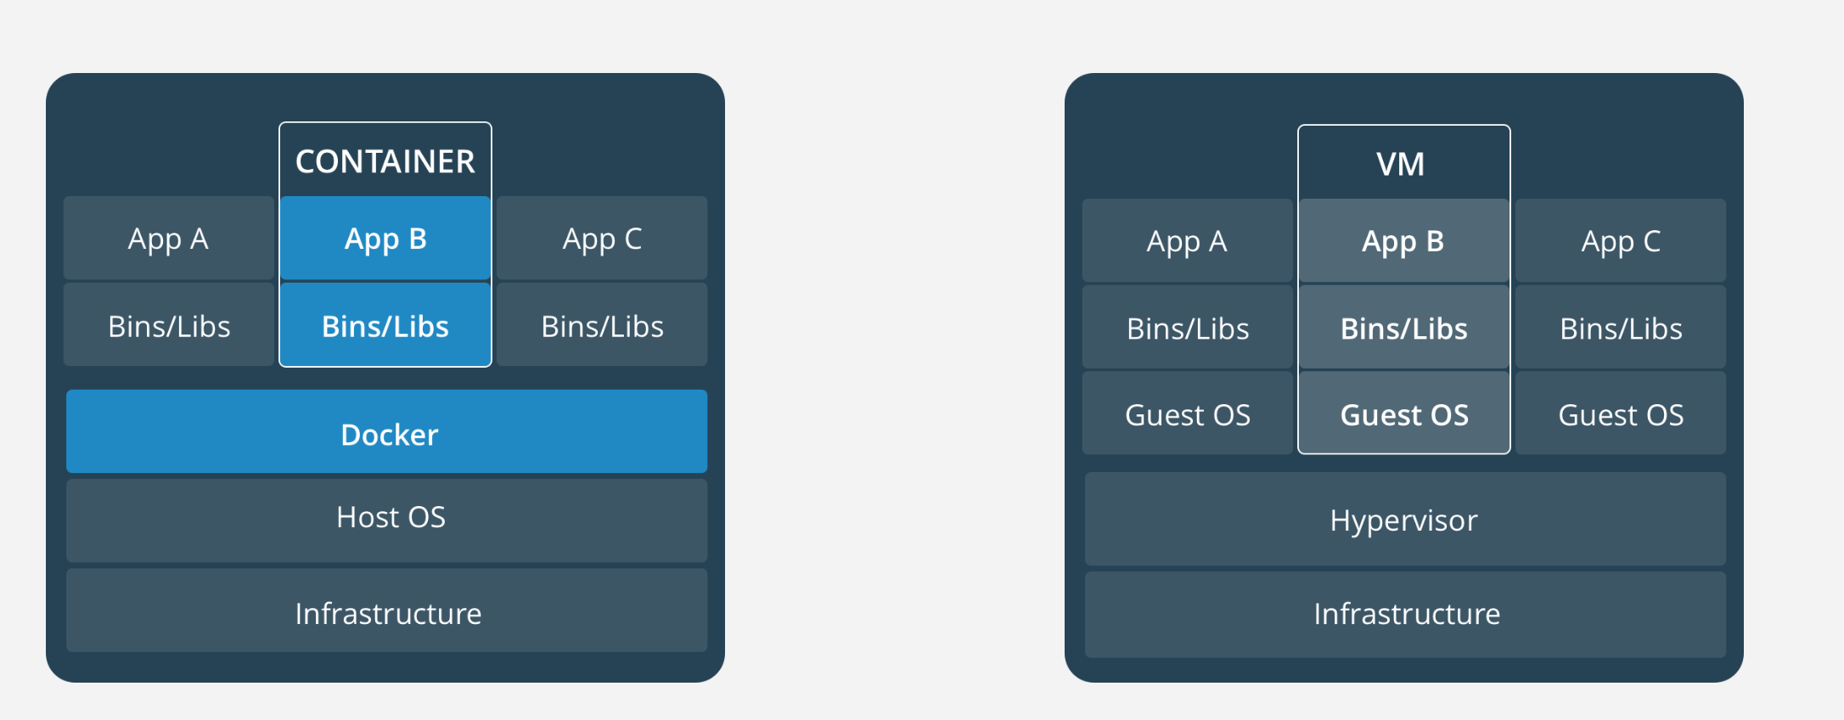
Container vs. Virtual Machine -1
2021/4/21
圖片來源：https://www.docker.com/what-container
Notes:
虛擬化通常都是透過在 Host OS 上安裝 hypervisor ，由 hypervisor 來管理不同虛擬主機，每個虛擬主機都需要安裝不同的作業系統。
Docker 提供應用程式在獨立的 container 中執行，這些 container 並不需要像虛擬化一樣額外依附在 hypervisor 或 guest OS 上，是透過 Docker Engine 來進行管理。

Slide 8
Container vs. Virtual Machine -2
2021/4/21
Container vs VM
效率
Container 少了Guest OS 與 Hypervisior層，啟動時效率較高。
效能
執行緒都在linux kernel上，效能相差不大。
安全性
Container 共用Linux kernel，安全性不比VM高

Slide 9
Docker 與Kubernetes
2021/4/21
命名規則：
全英文小寫與”-”，勿大寫或其他特殊符號
Ex: test-website
縮寫
Kubernetes
K8S

Slide 10
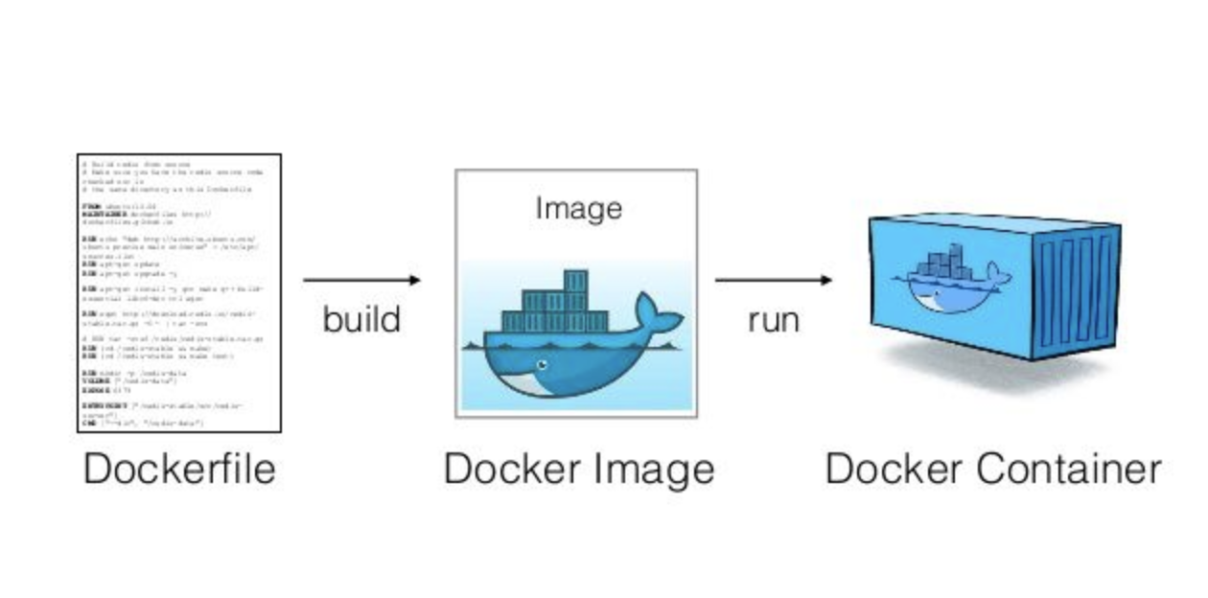
Container 製作流程
2021/4/21
Source: https://medium.com/platformer-blog/practical-guide-on-writing-a-dockerfile-for-your-application-89376f88b3b5

Slide 11
Docker 元件 -1
2021/4/21
Docker Images
image 能建立 Docker container，但是 docker image file檔本身為唯讀，container運行時所產生新的資料，會成為新的image並與原始image進行堆疊。
Docker Container
提供獨立、安全的環境給應用程式執行，container 是由 Docker image 建立，並可讀可寫，運行在主機上。

Slide 12
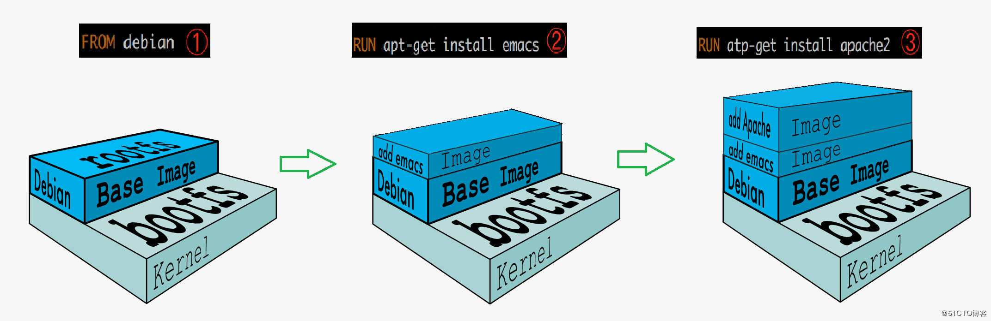
Docker image堆疊
2021/4/21
https://blog.51cto.com/wzlinux/2044797

Slide 13
Docker 元件 -2
2021/4/21
Docker Registers 將 Docker images 上傳(push)、下載(pull)到公開(ex: Docker hub)或私有的 Docker Registries (ex: Harbor) 上，與同隊成員或所有人分享。
公開的像 Docker Hub 提供了許多官方 release的 images 。
Ubuntu: https://hub.docker.com/_/ubuntu
CentOS: https://hub.docker.com/_/centos
Java openjdk: https://hub.docker.com/_/openjdk
Python: https://hub.docker.com/_/python
Nginx: https://hub.docker.com/_/nginx

Slide 14
Can Windows 10 run Docker?
2021/4/21
Only Windows 10 Pro and Enterprise can support.

Slide 15
Use VM on you docker development environmets
2021/4/21
git clone https://github.com/demoyuw/docker-devops.git
sudo chmod 755 -R docker-devops/
sudo ~/docker-devops/rancher/ubunu20_install_docker.sh
把使用者(demoyuw) 加入docker，重新讀取設定
exit; 重新ssh登入
驗證
docker version

Slide 16
Dockerfile Keyword -1
2021/4/21
FROM
從Docker Hub取得官方認證docker image
FROM {{image 名稱}}:{{版號}}
ex: FROM ubuntu:18.04
從Docker Hub取得私有帳號的docker image
FROM {{帳號}}/{{image 名稱}}:{{版號}}
ex: FROM demoyuw/nginx:v0.2
從指定路徑image registry 取得image
FROM 10.30.1.1/images/python:3.8-alpine3.11
只能一組
Multi-stage
FROM golang:1.16 AS builder

Slide 17
Dockerfile Keyword -2
2021/4/21
ENV
設定Container環境變數
ENV <key>=<value>
可多組
WORKDIR
建立資料夾，並設定預設資料夾
WORKDIR /app
只能一組

Slide 18
Dockerfile Keyword
ARG
設定變數
Dockerfile
ARG VERSION=0.0.1
RUN mkdir ${VERSION}
Build 階段
docker build --build-arg VERSION=1.0.0 .

Slide 19
Dockerfile Keyword -3
2021/4/21
RUN
執行command並建立image，用於安裝。Shell 表示法(使用 /bin/sh):
RUN ”command”
RUN apt-get install python3 意思為 /bin/sh -c apt-get install python3
Exec 表示法(使用指定shell):
RUN [“command1”, “command2” …]
Ex: RUN ["/bin/bash", "-c", "echo hellow >> hellow.txt"]
可多組

Slide 20
Dockerfile Keyword -4
2021/4/21
ADD
檔案從local搬到Container上
ADD {local 端檔案路徑} {Container內的檔案路徑}
ADD cirros-0.3.4-x86_64-disk.img /
add 會複製至指定位置並進行解壓縮
COPY
檔案從local搬到Container上
COPY {local 端檔案路徑} {Container內的檔案路徑}
COPY cirros-0.3.4-x86_64-disk.img /
差別: copy 只單純進行複製

Slide 21
Dockerfile Keyword -5
2021/4/21
EXPOSE
宣告Docker 對外提供哪些port
EXPOSE <port> [<port>/<protocol>...]
預設為 TCP port
Ex: EXPOSE 80/TCP
Ex: EXPOSE 8000/UDP
可多組
可使用docker command取代
docker run -p {{local端port}}:{{container啟用port}}
docker run -p 80:80
docker run -p 80:80 -p 443:443
docker run -P
隨機指定一個3xxxx port 給EXPOSE port

Slide 22
Dockerfile Keyword -6
2021/4/21
VOLUME
在local端建立volume，並接到container內的 /volume1
VOLUME [“/volume1”]
VOLUME [“/volume1”, “/volume2” …..]
使用docker command
docker run -v {vm資料夾路徑}:{Container內資料夾路徑}
Ex:
docker run -v $HOME/container1-data:/data
docker run -v /home/user/container-log:/var/log

Slide 23
Dockerfile Keyword -7
2021/4/21
ENTRYPOINT
一個Docker file 只能有一個
用來進行參數設定，container運行前的前置作業。
會在CMD 執行前執行
不可取代
CMD
一個Docker file 只能有一個
docker 啟動時執行，並且可經由docker run command置換參數
可取代

Slide 24
Dockerfile Keyword -8
2021/4/21
ENTRYPOINT與CMD組合成Docker 執行時Command
ENTRYPOINT [”/bin/bash”]
CMD [sh execute.sh 參數1 ]
組合後
ENTRYPOINT + CMD
/bin/bash sh execute.sh 參數

Slide 25
Python Flask API Dockerfile 比較
直觀寫法
較佳寫法
FROM python:3
WORKDIR /usr/src/app
COPY . .
RUN pip install --no-cache-dir -r ./requirements.txt
CMD [ "python", "api.py"]
FROM python:3
WORKDIR /usr/src/app
COPY requirments.txt .
RUN pip install --no-cache-dir -r ./requirements.txt
COPY . .
CMD [ "python", "api.py"]
docker-devops/dockerfile/flask-api

Slide 26
Java-tomcat Dockerfile
dockerfile/tomcat/Dockerfile
2021/4/21
FROM java
RUN cd /
ADD apache-tomcat-7.0.82.tar.gz .
CMD ["/apache-tomcat-7.0.82/bin/catalina.sh", "run"]

Slide 27
Java-tomcat build and run
2021/4/21
docker build . -t demoyuw/java-tomcat
docker run -v /home/demoyuw/docker-devops/dockerfile/tomcat/war:/apache-tomcat-7.0.82/webapps -p 80:8080 -itd --name java-tomcat demoyuw/java-tomcat
http://{VM 外部IP}/jenkins/

Slide 28
Dockerfile Multi-stage (docker 17.05以後版本)
一個docker file 可以執行多個stage
stage可以Copy其他stage 或 image裡的檔案

Slide 29
自己build Dockerfile: Java Spring with gradle
FROM gradle:jdk8 as build-stage
COPY --chown=gradle:gradle . /home/gradle/src
WORKDIR /home/gradle/src
RUN ls -al
RUN gradle build
FROM openjdk:8-jdk-alpine
RUN ls -al
COPY --from=build-stage /home/gradle/src/build/libs/\*.jar app.jar
ENTRYPOINT ["java","-jar","/app.jar"]

Slide 30
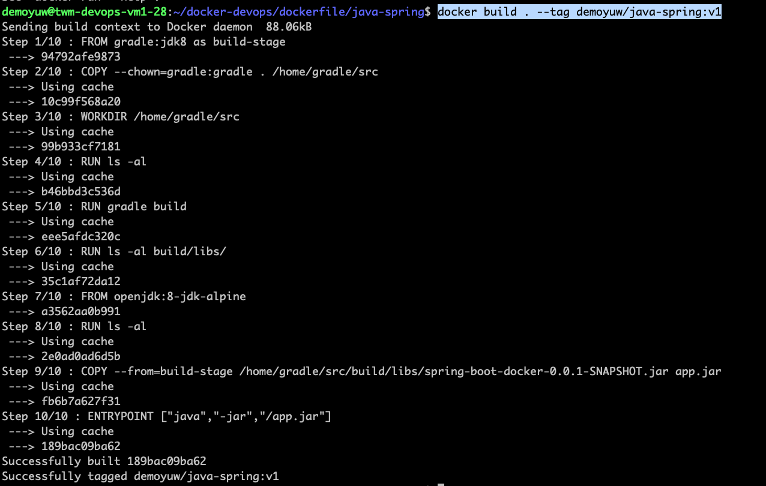
Build Java Spring
docker build . -t demoyuw/java-spring:v1

Slide 31
Run Java spring
docker run -itd -p 8080:8080 --name java-spring demoyuw/java-spring:v1
docker ps -a

Slide 32
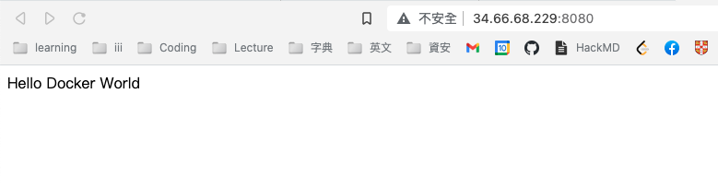
驗證 Java Spring
http://{VM 外部IP}:8080/

Slide 33
自己build Dockerfile: VueJS
# build stage
FROM node:lts-alpine as build-stage
WORKDIR /app
COPY package*.json ./
RUN npm install
COPY . .
RUN npm run build
# production stage
FROM nginx:stable-alpine as production-stage
COPY --from=build-stage /app/dist /usr/share/nginx/html
EXPOSE 80
CMD ["nginx", "-g", "daemon off;"]

Slide 34
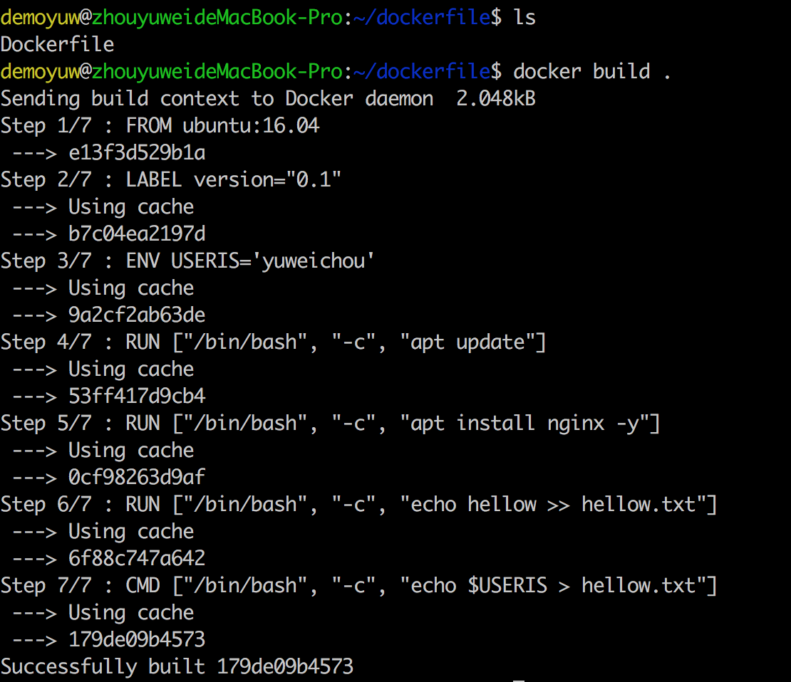
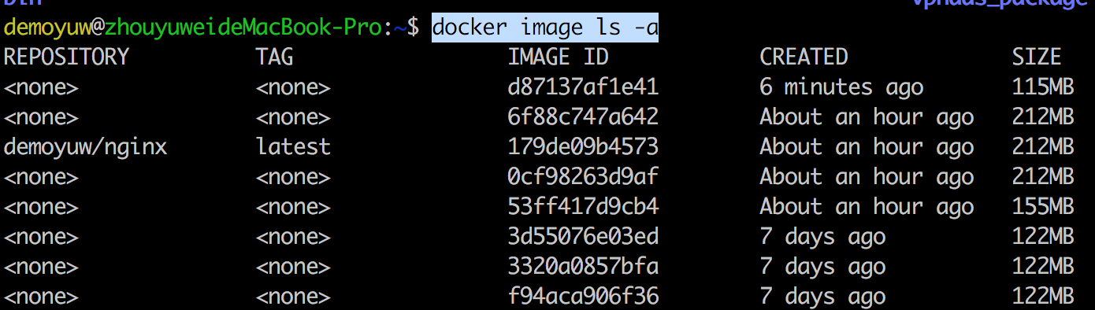
自己build: 產生image
2021/4/21
在docker file 這層，執行build
docker build . -t demoyuw/nginx:v0.1
檢查docker image
docker image ls -a

Slide 35
Docker image -1
2021/4/21
更新image tag
docker tag {image_id} demoyuw/nginx
刪除
docker rmi {image_id}
docker rmi {repository:tag}
匯出
docker save -o {output_file.tgz} {docker_image_id}
匯入
docker load -i backendscheduler.tgz

Slide 36
Docker image -2
2021/4/21
Docker Hub (Docker Registries)
Container 的GitHub
https://hub.docker.com/
可下載與上傳的Container image.
Ex: FROM ubuntu:16.04
選用ubuntu官方image，並且指定ubuntu16.04
不指定系統自動安裝Lastest
Ex: FROM demoyuw/nginx:v1.0.0
取得特定賬號demoyuw 上傳的nginx，並指定使用v1.0.0版

Slide 37
Docker image -4
2021/4/21
docker login
登入docker hub
登入指定路徑docker registry
ex: docker login 10.30.1.1
docker logout
登出
docker push demoyuw/nginx:v1
Image 上傳
docker pull demoyuw/nginx
Image 下載

Slide 38
Docker process -1
2021/4/21
執行
docker run -itd -v {{本地端路徑}}:{{container 路徑}} -p {{本地端port}}:{{container port}} --name {process_name} {image_name:version}
Ex: docker run -itd -p 80:80 -v /opt:/opt --name nginx demoyuw/nginx
列表
docker ps -a

Slide 39
Docker run 參數介紹
2021/4/21
docker run -itd
-i (–interactive)
Keep STDIN open
維持標準輸入open
-t (–tty)
Allocate a pseudo-TTY
为容器分配一个虛擬終端機，才能執行給後續執行shell(ex: /bin/bash or /bin/sh)
-d (–detach)
Run container in background
在背景裡執行

Slide 40
Docker process -2
2021/4/21
停止 container
docker stop {container_id}
docker stop {container_name}
啟動 container
docker start {container_id}
docker start {container_name}
刪除process
docker rm {container_id}
docker rm {container_name}

Slide 41
Docker image -2
2021/4/21
停止所有正在執行的container
docker stop $(docker ps -a -q)
刪除所有Container
docker rm $(docker ps -a -q)
刪除所有Container image
docker rmi $(docker images -q)

Slide 42
Docker process – 除錯
至Container 內執行(類似 ssh)
docker exec -it {container_name} /bin/bash
到container內
docker exec -it {container_name} ls /
幫你至container內 執行 'ls /'，並回傳結果
Logs (顯示container內的stdout, stderr)
Docker logs {container_name}
Container detail(container 設定檔，不論container是否up, exited)
docker inspect {container_name}
2021/4/21

Slide 43
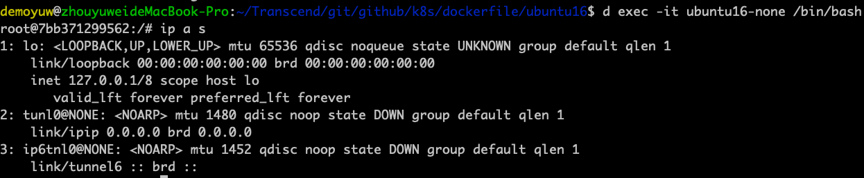
Docker network - None
2021/4/21
None network
docker run -it --net=none
Ex:
docker run -itd --net=none -p 80:80 --name ubuntu16-none demoyuw/ubuntu16

Slide 44
Docker network – Container 1
2021/4/21
Container network
docker run -it --net=container:{container name}
Ex:
docker run -itd --name ubuntu16 demoyuw/ubuntu16
docker run -itd --net=container:ubuntu16 --name ubuntu16-container demoyuw/ubuntu16

Slide 45
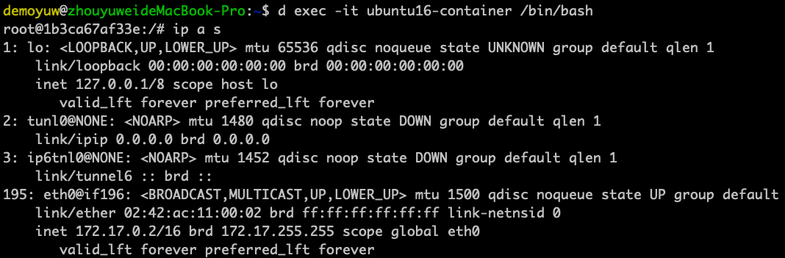
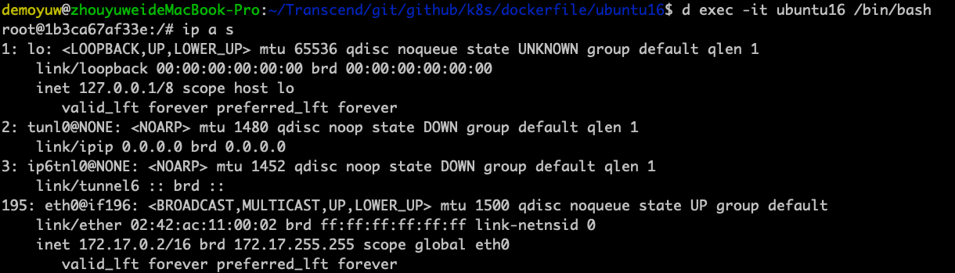
Docker network – Container 2
2021/4/21

Slide 46
Docker network – Host -1
2021/4/21
Host network
docker run -it --net=host
Ex:
docker run -itd --net=host --name ubuntu16-host demoyuw/ubuntu16
網路設定與node相同

Slide 47
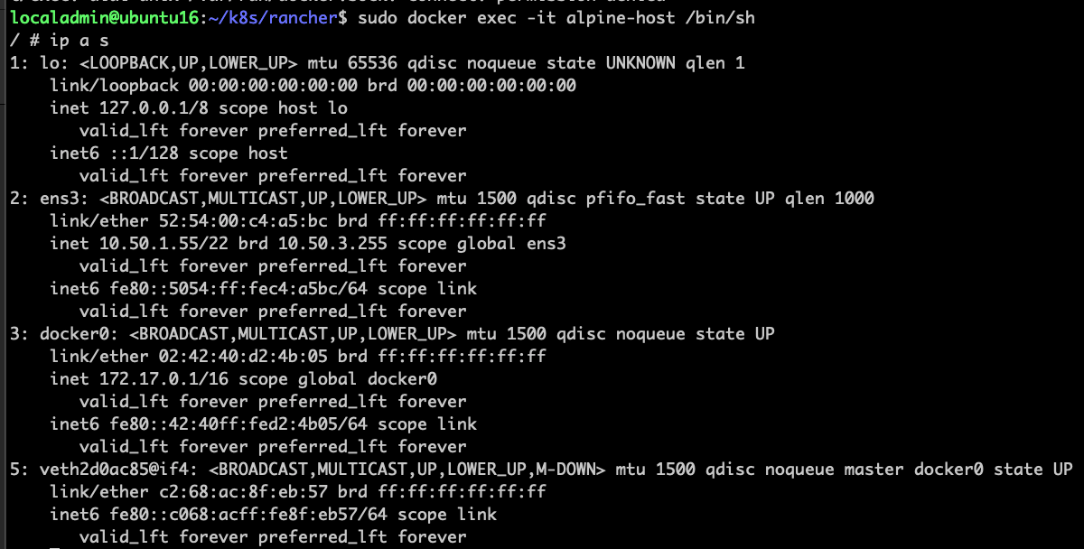
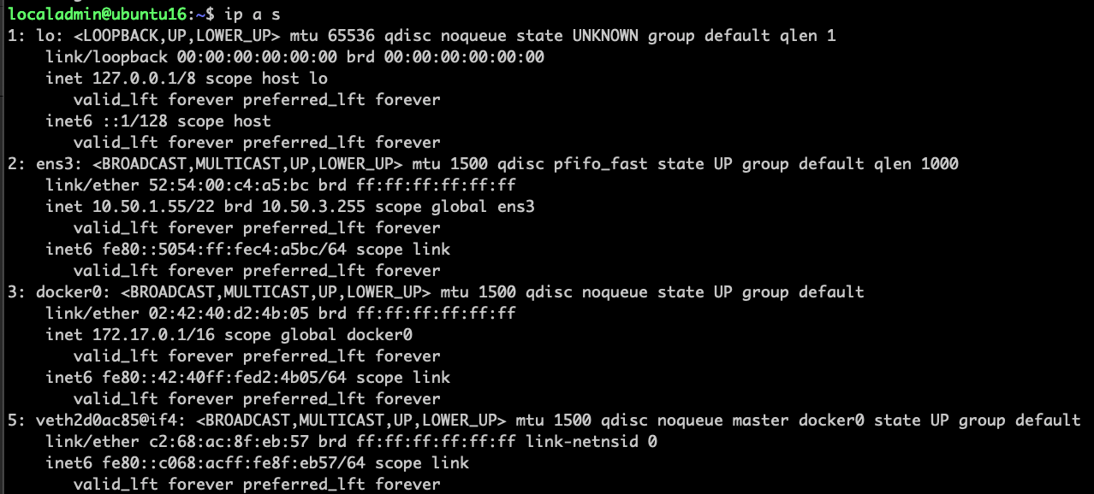
Docker network – Host -2
Container host network
Node network
2021/4/21

Slide 48
Docker network – Bridge(default)
2021/4/21
Bridge network
docker run -it
Ex:
docker run -itd --name ubuntu16-host demoyuw/ubuntu16

Slide 49
4. Docker Compose
2021/4/21

Slide 50
Docker Compose
2021/4/21
描述Container間的相依性應用
使用Yaml file紀錄docker run 相關參數
會建置虛擬網路，並內建dns server
Install
sudo apt install docker-ce-cli -y
sudo apt install docker-compose -y

Slide 51
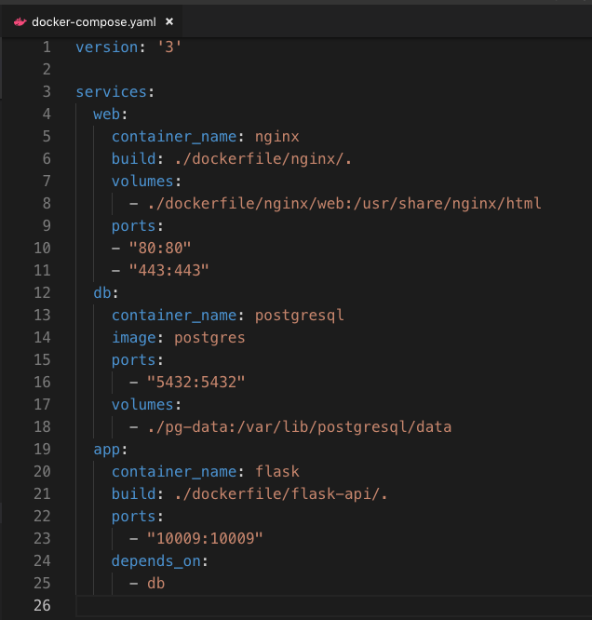
2021/4/21

Slide 52
Docker Compose Web
2021/4/21
web:
container_name: nginx
build: ./dockerfile/nginx/.
volumes:
- ./dockerfile/nginx/web:/usr/share/nginx/html
ports:
- "80:80"
- "443:443"

Slide 53
Docker Compose db
2021/4/21
db:
container_name: postgresql
image: postgres
ports:
- "5432:5432"
volumes:
- ./pg-data:/var/lib/postgresql/data

Slide 54
Docker Compose app
2021/4/21
app:
container_name: flask
build: ./dockerfile/flask-api/.
ports:
- "10009:10009"
depends_on:
- db

Slide 55
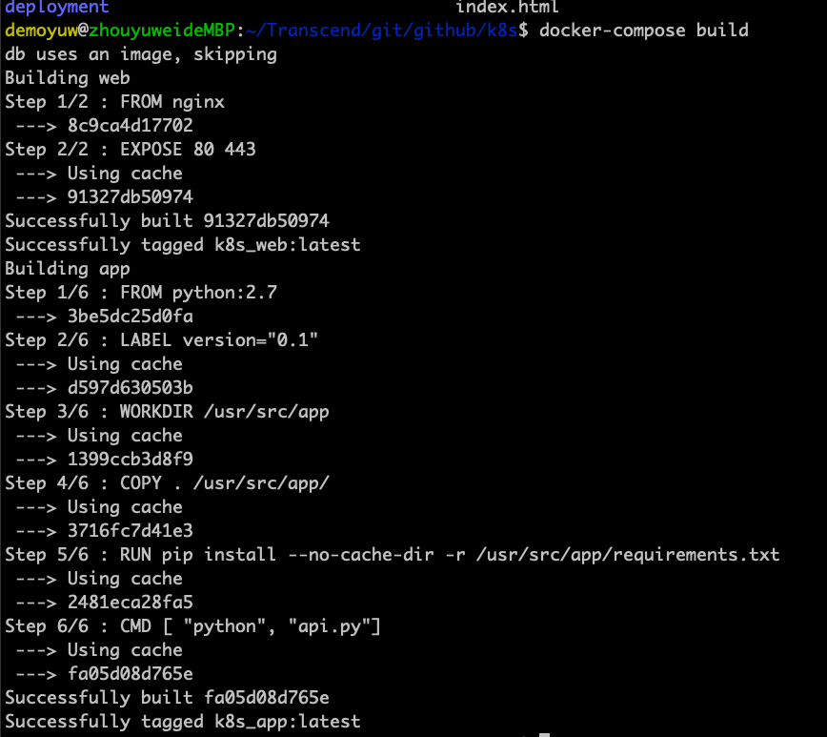
Docer-compose command -1
2021/4/21
docker-compose build
建立docker-compose image

Slide 56
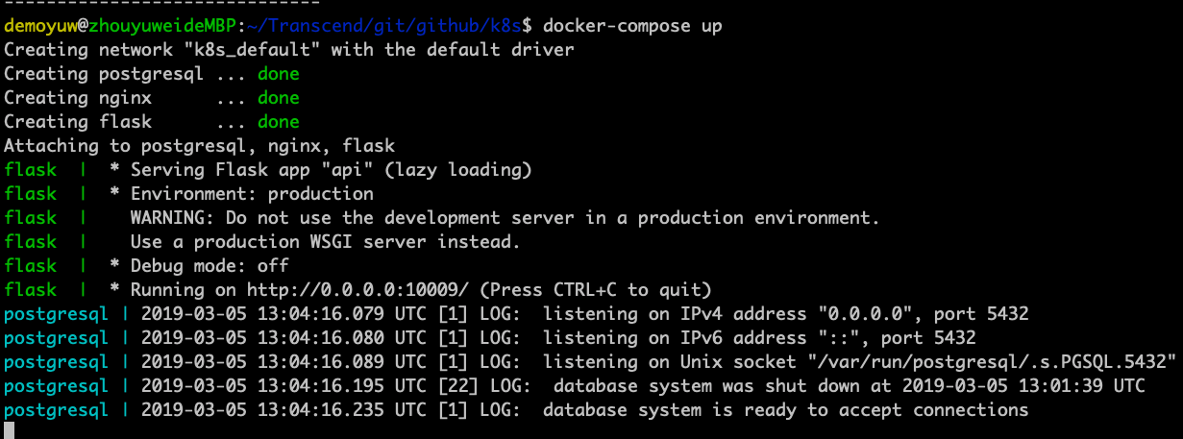
Docer-compose command -2
2021/4/21
啟動 Services
docker-compose up: 終端執行
docker-compose up -d: 在背景執行

Slide 57
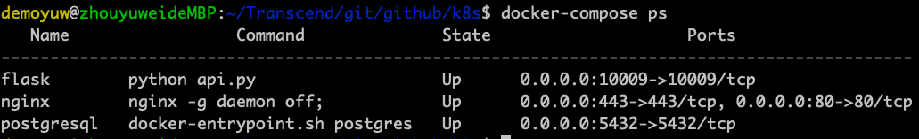
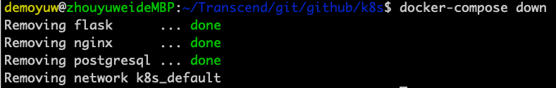
Docer-compose command -3
2021/4/21
docker-compose ps
列出執行中的process
docker-compose down
停止並刪除 Services

Slide 58
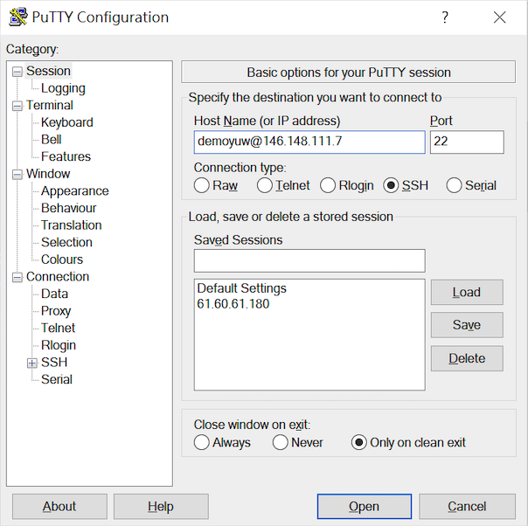
附錄A: window login to cloud VM by putty – 下載Putty ，填入id@ip
2021/4/21

Slide 59
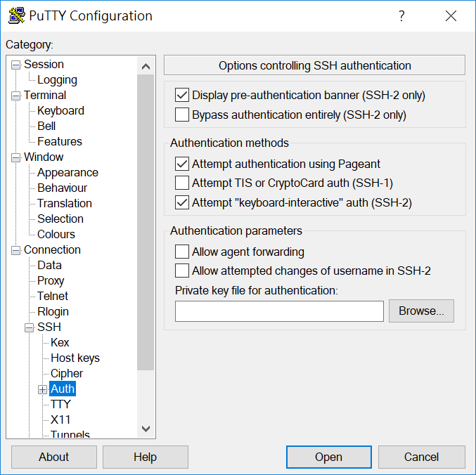
附錄A: window login to cloud VM by putty – 左邊Connectopn/SSH/Auth
2021/4/21

Slide 60
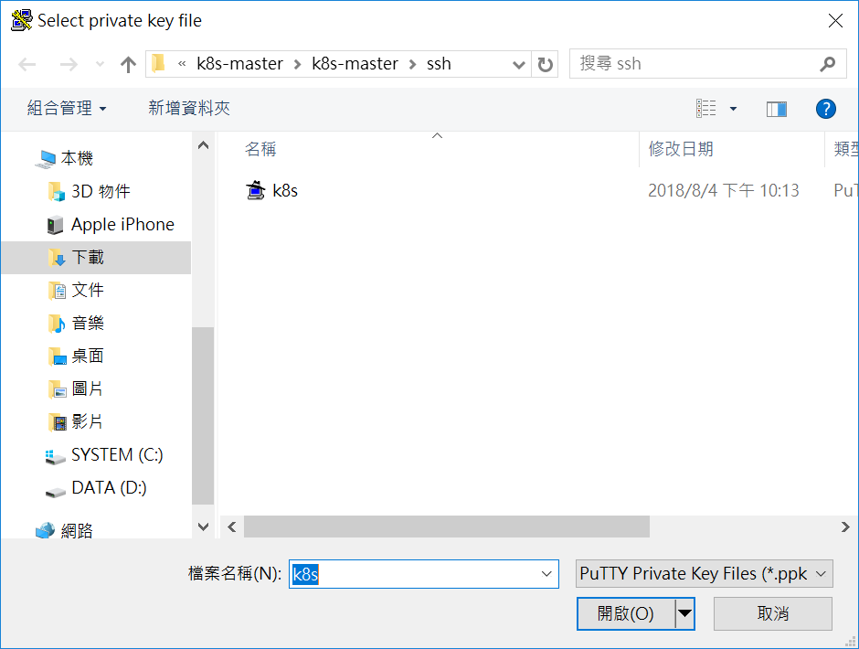
附錄A: window login to cloud VM by putty – 選擇k8s.ppk
2021/4/21

Slide 61
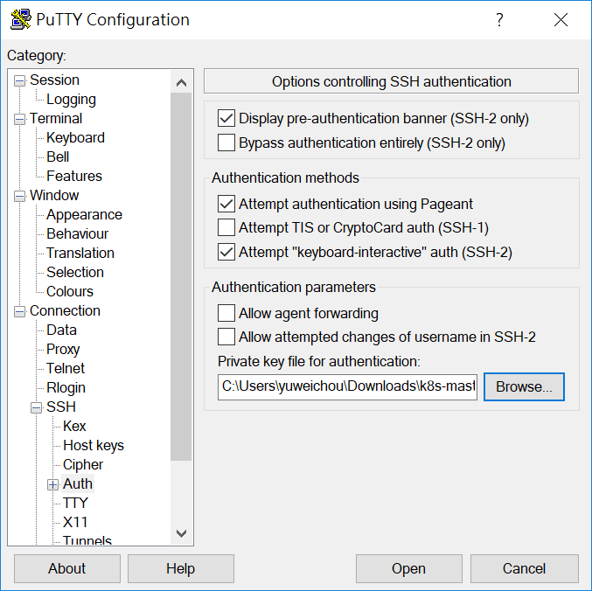
附錄A: window login to cloud VM by putty – 選擇Private key file auth
2021/4/21

Slide 62
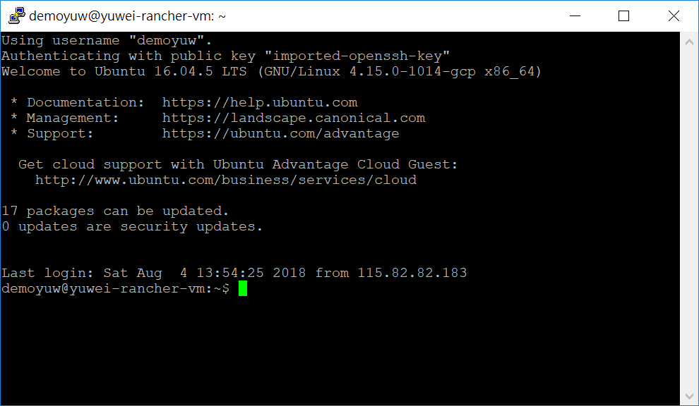
附錄A: window login to cloud VM by putty – 即可登入
2021/4/21

